Slide 1

TRƯỜNG MẦM NON YÊN HÒA
CHỦ ĐIỂM: NGHÀNH NGHỀ
LỚP: 3 TUỔI
ĐỀ TÀI: THƠ: CHƠI BÁN HÀNG

Slide 2
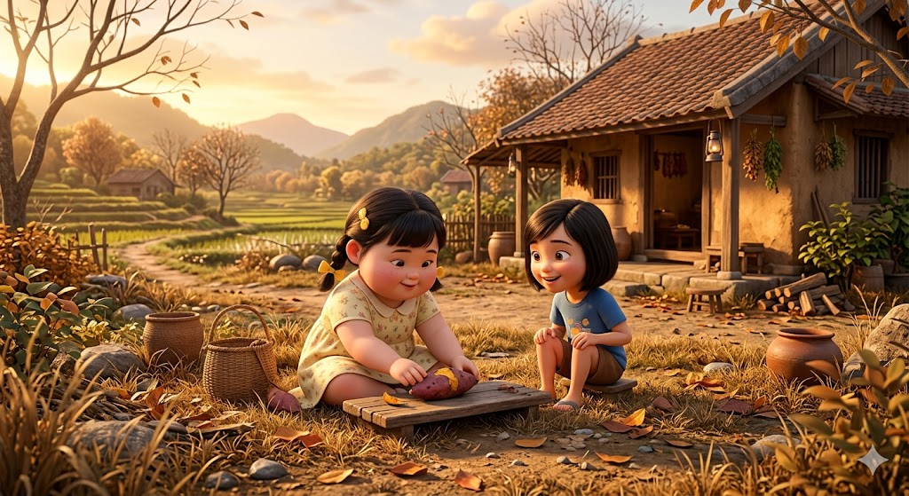

Slide 3
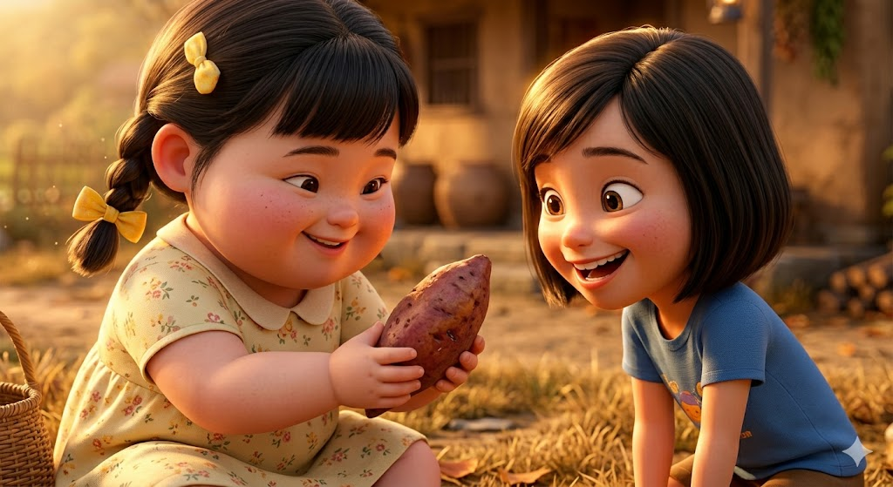

Slide 4
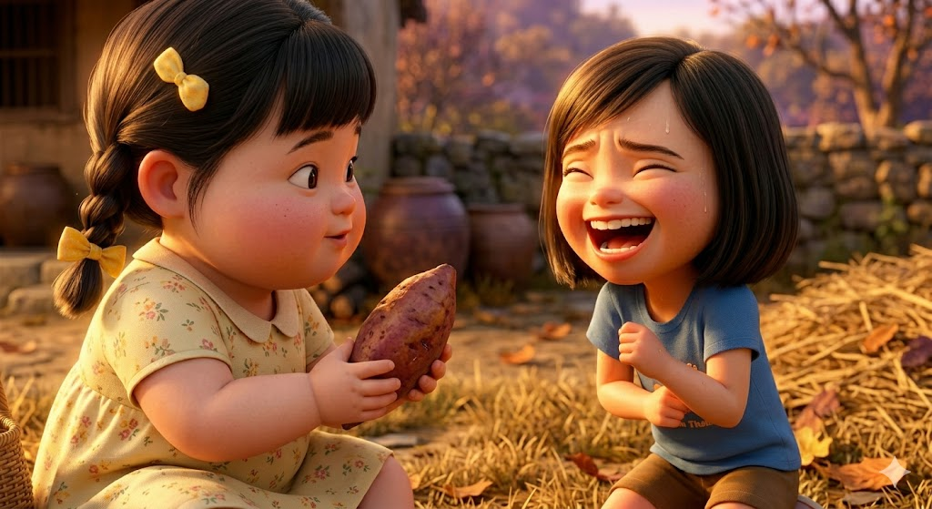

Slide 5
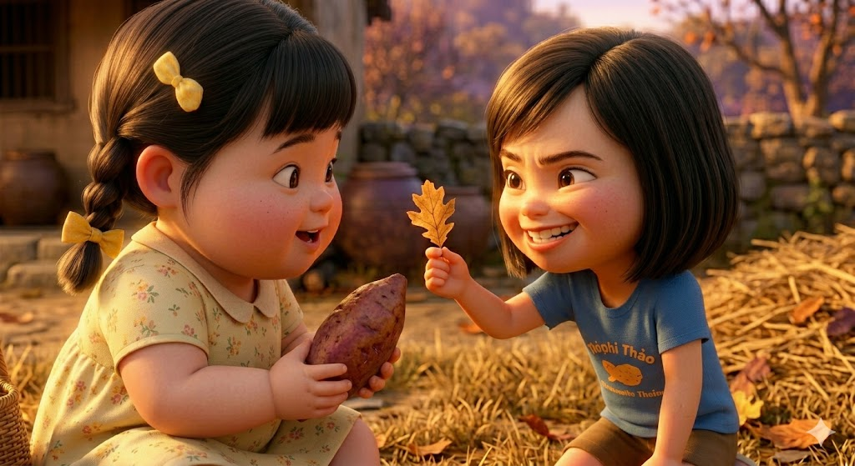

Slide 6
